Slide 1
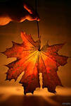
Презентация урока по окружающему миру во 2 «к» классе специального(коррекционного) обучения VIII вида Тема: Наступила осень.
Муниципальное общеобразовательное учреждение «СОШ №1 г.Ртищево Саратовской области»
Автор: Сергеева Галина Анатольевна, учитель-дефектолог.

Slide 2
Цель. Выяснение основных признаков осени. Задачи: 1.формировать представления у учащихся о признаках осени и осенних явлениях; 2учить связному высказыванию, умению , описывать предметы и явления природы, с использованием слов-предметов, признаков и действий, правильно строить предложения, активно участвовать в беседе, развивать наблюдательность, внимание; 3.воспитывать любовь к красоте природы; 4.корректировать и развивать мышление при работе с пословицами, народными приметами.

Slide 3
Игра «Доскажи словечко»
1.Ветки голые стучат,
Галки чёрные кричат, ,
В тучах редкая просинь,
Наступила….
2.Гнёзда чёрные пусты,
Меньше сделались кусты
Ветер листья носит,
Наступила …
3.Несу я урожаи
Поля вновь засеваю, Птиц к югу отправляю, Деревья раздеваю,
Но не касаюсь
сосен и ёлочек Я - ..
4.Лес разделся,
Неба просинь,
Это время года-…
осень
осень
осень
осень

Slide 4
Приметы осени.
Стало холодно, дуют сильные ветры, идут холодные моросящие дожди.
Листья на деревьях краснеют, желтеют и опадают.
Исчезают насекомые.
Птицы собираются в стаи и улетают на юг.
С полей и из садов убирают урожай.
Дети пошли в школу.

Slide 5
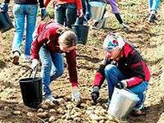
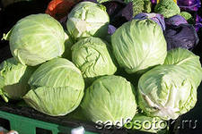
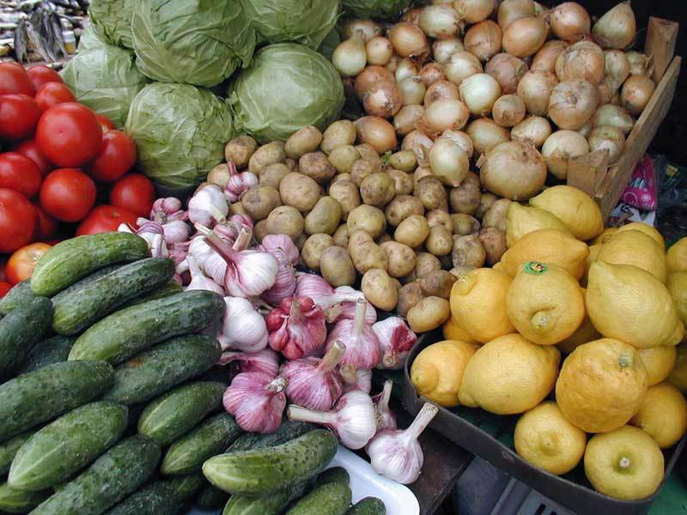
Труд людей осенью

Slide 6
Пословицы и поговорки
Весна красна да голодно, осень дождлива, да сыта.
Что летом припасёшь-с тем зиму проведёшь.
Сентябрь пахнет яблоком, октябрь - капустой.
Землю красит солнце, а человека труд.
Что посеешь, то и пожнёшь.

Slide 7
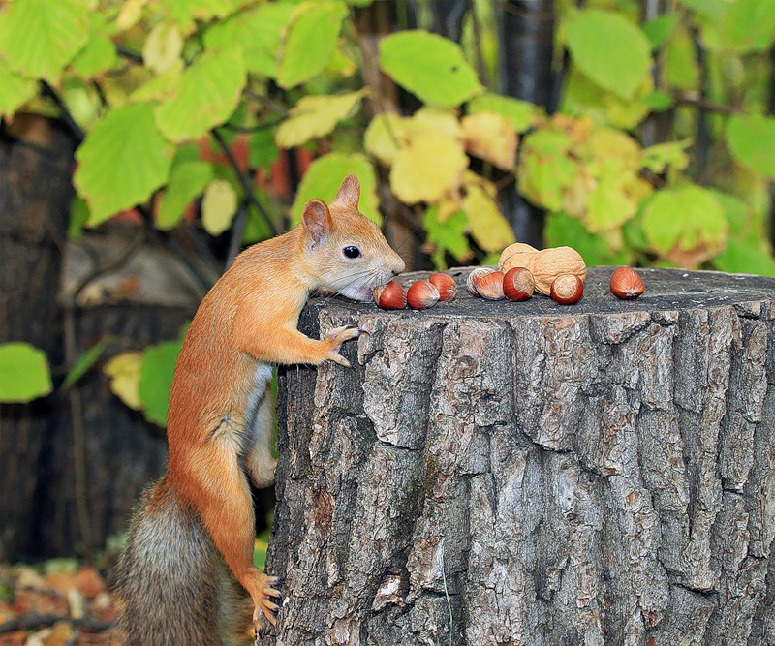
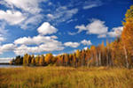
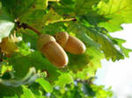
Народные приметы
Облака идут низко –
к дождю и холоду.
Много жёлудей на дубе -
к лютой зиме.
Белки делают большой запас орехов - жди холодной зимы.

Slide 8
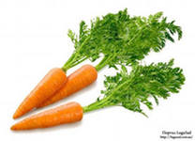
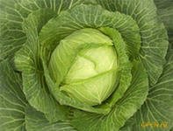
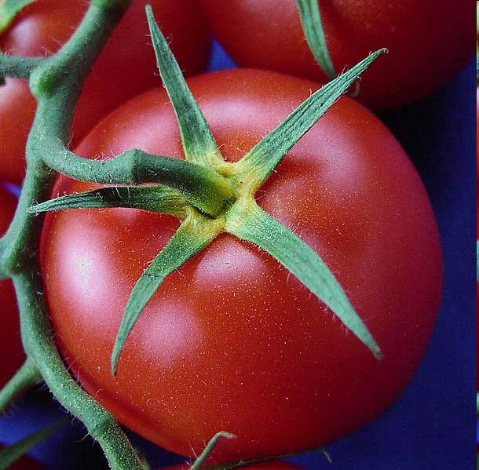
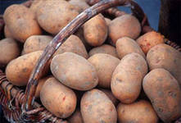
Как убирают овощи
срывают.
из земли выдёргивают.
срезают.
выкапывают.

Slide 9
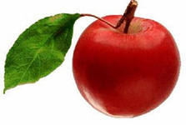
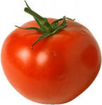
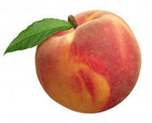
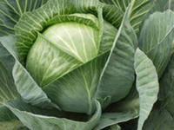
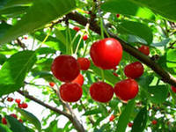
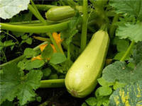
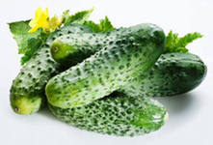
Что лишнее ?

Slide 10
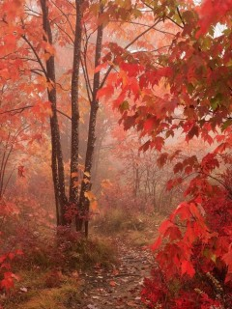
Основное изменение в неживой природе - похолодание, листья желтеют и опадают- мы узнаём , что пришла осень.

Slide 11
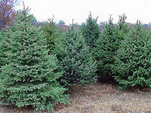
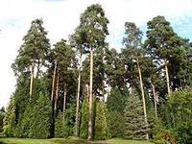
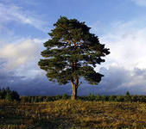
Не изменяют окраску только листья хвойных.
Её всегда в лесу найдём, У меня длинней иголки, чем у ёлки
Пойдём гулять и встретим. Очень прямо я росту в высоту.
Стоит колючая, как ёж, Если я не на опушке,
Зимою в платье летнем. Ветви- только на макушке.

Slide 12
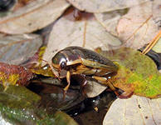
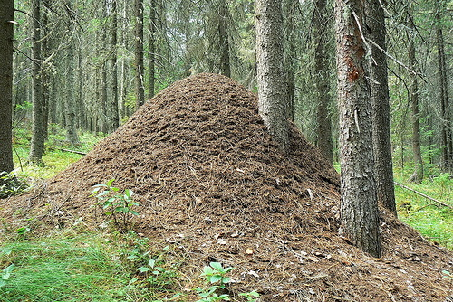
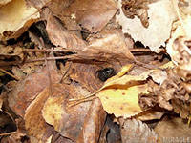
Изменения в жизни насекомых

Slide 13
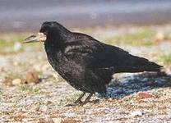
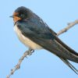
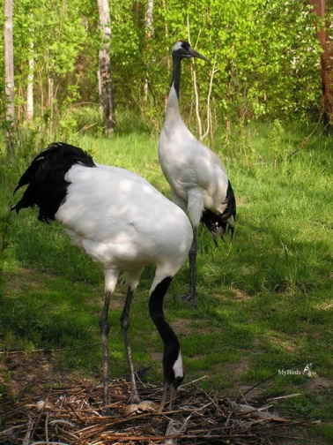
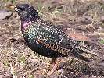
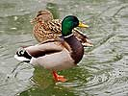
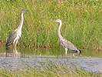
Изменения в жизни птиц. Перелётные птицы.
грач
скворец
утки
цапли
ласточка
журавли

Slide 14
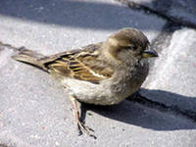
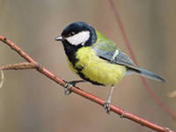
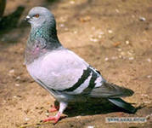
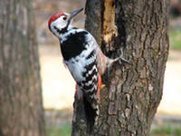
Зимующие птицы
воробей
синица
голубь
дятел

Slide 15
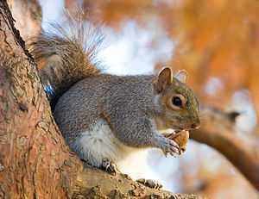
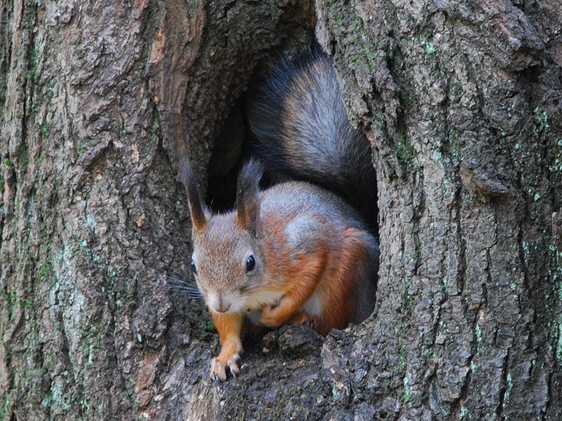
Изменения в жизни животных.

Slide 16
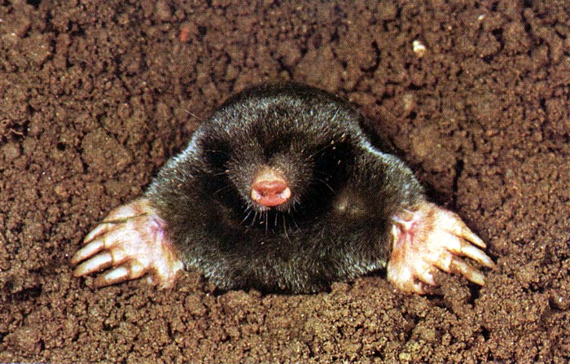
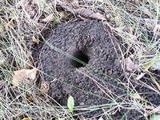
Крот

Slide 17
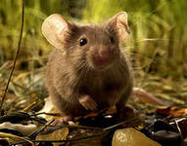
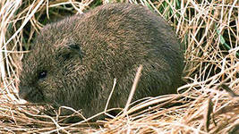
Полевая мышь

Slide 18
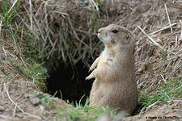
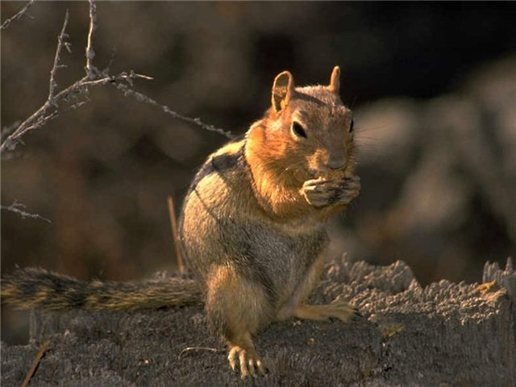
Суслик

Slide 19
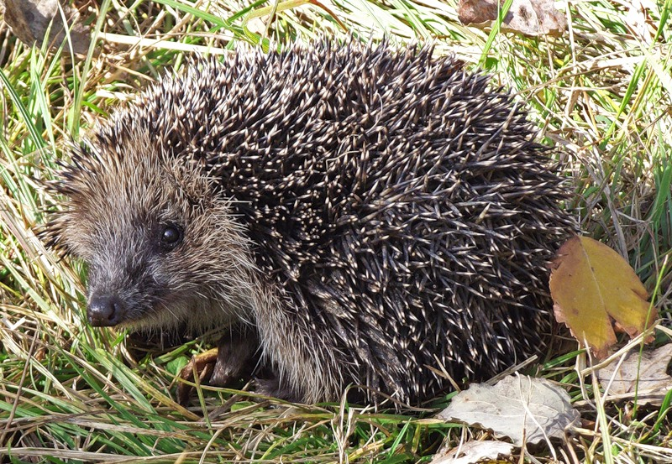
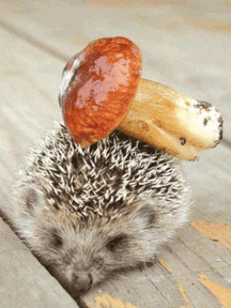
Ёж находит себе норку и спит

Slide 20
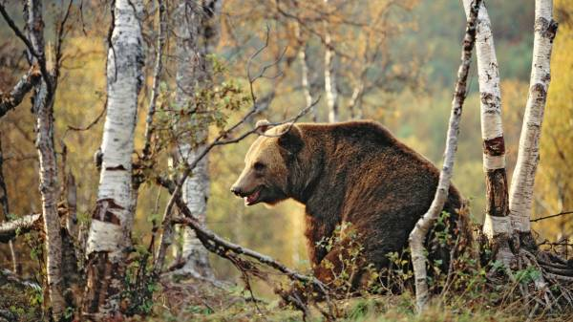
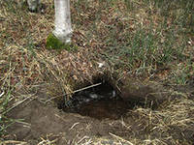
Медведь

Slide 21
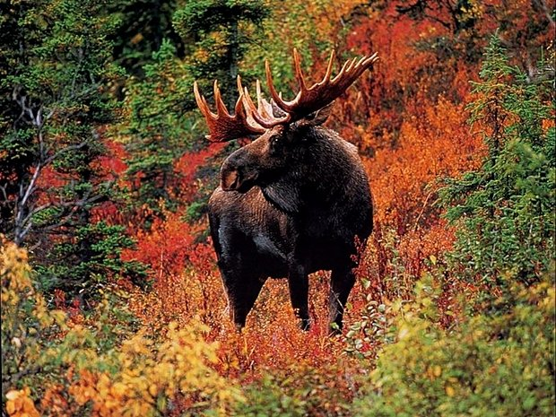
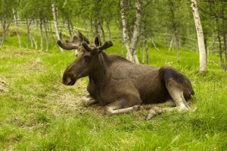
Лоси

Slide 22
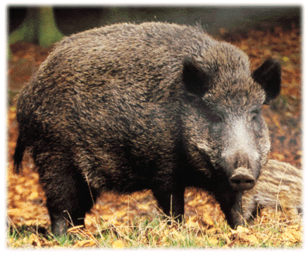
Кабан

Slide 23
Вывод.
Медведь
Белка
Крот
Гусь
Муравьи
улетает на юг.
роет ходы под землёй.
ищет берлогу.
делает запасы на зиму.
закрывают ходы под землёй.

Slide 24
Литература
Е. Д. Худенко, И. А. Терехова. Знакомство с окружающим миром: Учебник для специальных (коррекционных) школ 8 вида 2 класс.
Москва, АРТКИ, 2006г.
Т. И. Подрезова. Материалы к занятиям по развитию речи. Овощи. Фрукты и ягоды. Москва, Айрис-пресс, 2007г.
И.В. Цветкова Экология для начальной школы Ярославль Академия развития 1997 г.

Slide 25
Интернет-ресурсы.
http://www.razumniki.ru/zagadki_pro_osen.html
http://yandex.ru/yandsearch?lr=20067&text
http://ru.wikipedia.org/wik//
http://edetkam.ru/category/6-2012-02-15-16-25-57.htm
http://www.stihi.ru/2010/09/23/2254
http://fotki.yandex.ru/users/veer9516/album/50190/
http://info.sibnet.ru/?id=35589
http://www.wallpage.ru/oboi_suslik-38168.php
http://2krota2.ru/pictures/14607-semeyka-suslikov-mnogo-foto.html
http://forums.playground.ru/talk/623564/
http://www.mobilizio.ru/nokia-theme/-/5380/
http://hunterkharkov.ucoz.ua/publ/6-1-0-24
http://belorechie.net/hunting/page/8/
http://wremi.ru/new/sozdaem-sebe-nastroenie
http://edetkam.ru/category/4-2012-02-10-18-51-22.html
http://images.yandex.ru/yandsearch?text
http://images.yandex.ru/yandsearch?text=%D0%BE%D1%81%D0%B5%D0%BD%D1%8C&uinfo=sw-1080-sh-847-fw-1038-fh-598-pd-1

